Slide 1
«Генетическая связь между классами неорганических веществ»
Подготовили:
учитель химии МБОУ СОШ № 12 «Центр образования» г.о. Серпухов
Акимова Ольга Викторовна,
учитель химии и биологии МБОУ СОШ № 4 г.о. Серпухов
Асташкова Елена Валерьевна

Slide 2


Slide 3
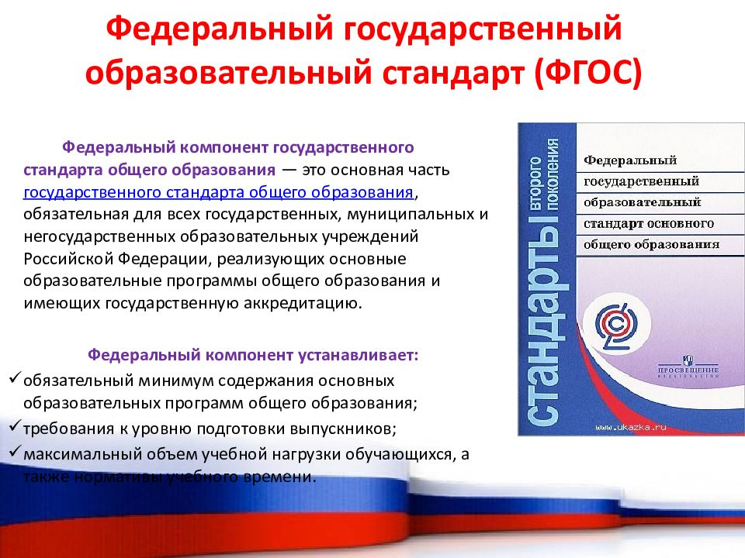

Slide 4
Цель: создание условия для формирования представления о генетической связи между основными классами неорганических соединений; рассмотреть генетические ряды металлов и неметаллов.
Учебные задачи, направленные на развитие учащихся:
Образовательные:
- создать условия для усвоения знаний о генетической связи между классами неорганических соединений; рассмотреть генетические ряды металлов и неметаллов, через выполнение практической работы.
Развивающие:
- способствовать совершенствованию умений работать с лабораторным оборудованием и реактивами; развивать предметные компетентности и способность к адекватному само- и взаимоконтролю.
Воспитательные:
- способствовать формированию навыков самоконтроля, самоанализа, коммуникативной компетентности через общение и сотрудничество со сверстниками, взрослыми в процессе образовательной деятельности.

Slide 5
Планируемые результаты обучения:
Предметные.
- Знать определения и классификацию неорганических веществ.
- Уметь классифицировать по составу и свойствам неорганические вещества, иллюстрировать уравнениями химических реакций генетическую связь между основными классами неорганических соединений.
Метапредметные УУД.
Познавательные:
- давать определение понятиям, обобщать понятия; осуществлять сравнение и классификацию; строить логические рассуждения, устанавливать причинно-следственные связи, создавать обобщения, делать выводы.
Регулятивные:
- самостоятельно определять цели своего обучения, планировать учебную деятельность в соответствии с учебным заданием, в том числе при выполнении эксперимента в рамках предложенных условий.
Коммуникативные:
- самостоятельно организовывать учебное взаимодействие в парной работе (определять общие цели, распределять роли, договариваться друг с другом и т.д.);
- уметь вступать в учебный диалог с учителем, участвовать в общей беседе, соблюдая правила речевого поведения;
Личностные:
- Формирование и развитие познавательного интереса к изучению предмета химии; умение самостоятельно отбирать знания, необходимые для решения поставленных задач; развитие коммуникативной компетентности в процессе учебной и исследовательской деятельности.

Slide 6
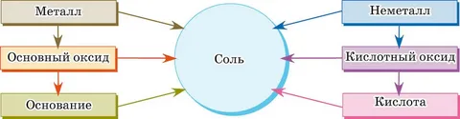
«ученик научится»:
- характеризовать взаимосвязь между классами неорганических соединений;
- объяснять понятие «генетическая связь», составлять генетические ряды металла и неметалла;
- соблюдать правила безопасной работы при проведении опытов.
«ученик получит возможность научиться»:
- проводить опыты, подтверждающие химические свойства изученных классов неорганических веществ;
- осознавать значение теоретических знаний по химии для практической деятельности человека.

Slide 7
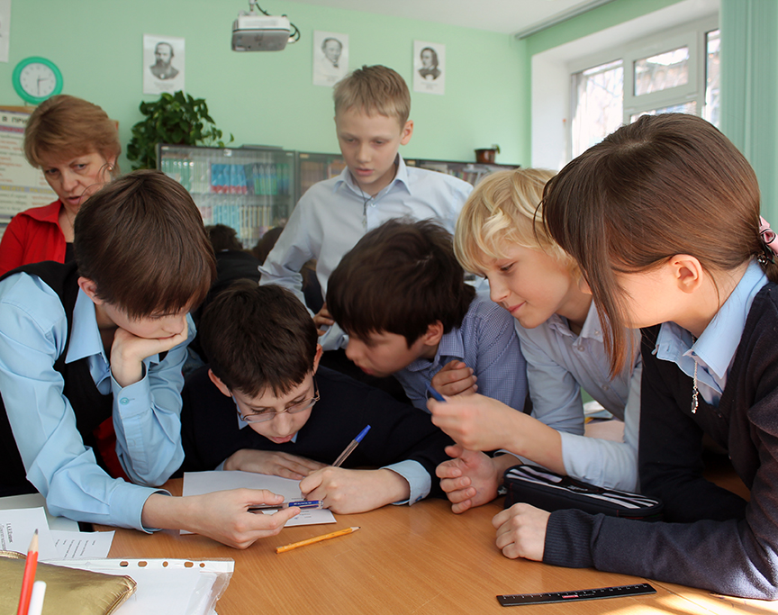
Формы работы учащихся:
фронтальная,
парная,
индивидуальная.
Методы:
По источникам знаний:
словесный;
репродуктивный;
практический.
По уровню познавательной деятельности обучения:
проблемный,
частично-поисковый.
Технологии:
технологии деятельностного
подхода, проблемного обучения.

Slide 8
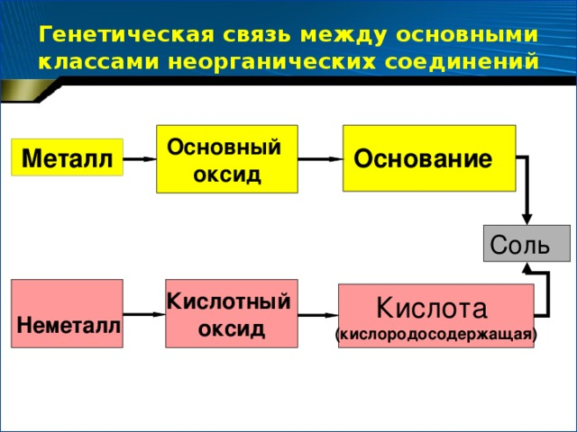

Slide 9
Генетический ряд амфотерного металла на примере ряда цинка.
Zn → ZnO → ZnSO4 → Zn(OH)2 → Na2[Zn(OH)4] → ZnCl2
1. 2Zn + O2 → 2ZnO
2. ZnO + H2SO4 → ZnSO4 + H2O
3. ZnSO4 + 2KOH → Zn(OH)2 + K2SO4
4. Zn(OH)2 +2 NaOH→ Na2[Zn(OH)4]
5. Zn(OH)2 + 2HCl → ZnCl2 + 2H2O
Генетический ряд металла на примере ряда меди.
Cu → CuO → CuSO₄ → Cu(OH)₂ → CuO→ Cu
2Cu + O₂ → 2CuO
CuO + H₂SO₄ → CuSO₄ + H₂O
CuSO₄ + 2KOH → Cu(OH)₂ + K₂SO₄
Cu(OH)₂ → CuO + H₂O
CuO + C→Cu + CO

Slide 10
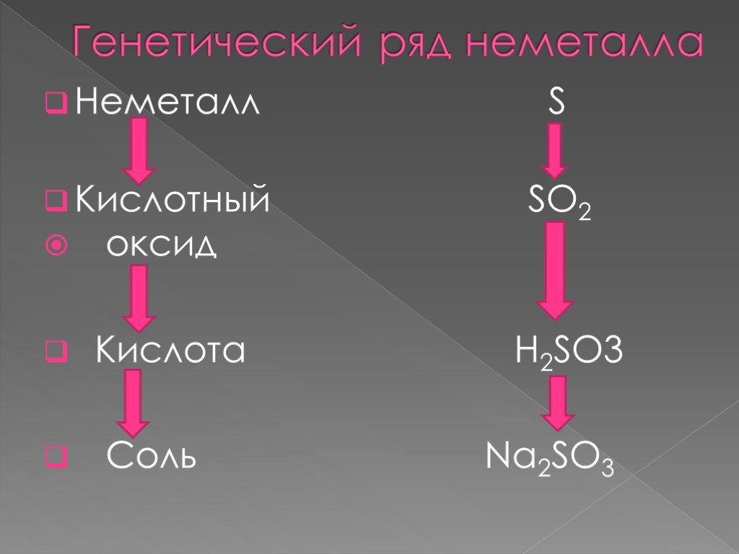
Генетический ряд неметалла рассмотрим на примере генетического ряда фосфора.
P → P₂O₅ → H₃PO₄ → Ca₂(PO₄)₂
4P + 5O₂ → 2P₂O₅
P₂O₅ + 3H₂O → 2H₃PO₄
2H₃PO₄ + 3Ca → Ca₃( PO₄)₂ + 3H₂

Slide 11
Тестирование в формате ОГЭ и ЕГЭ

Slide 12
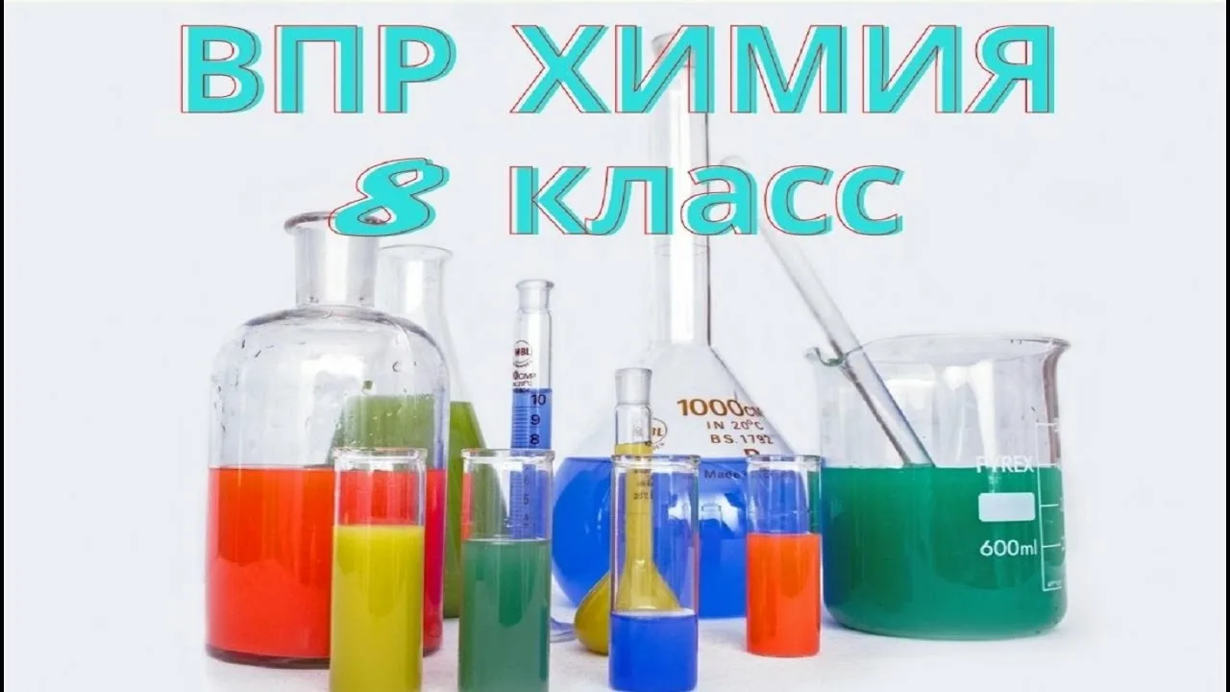

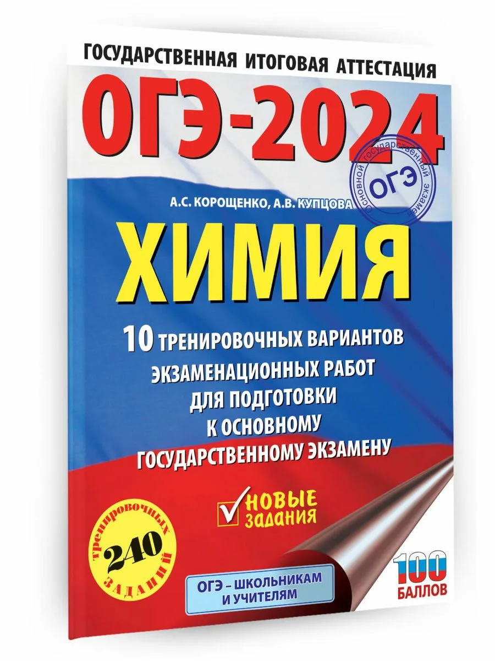
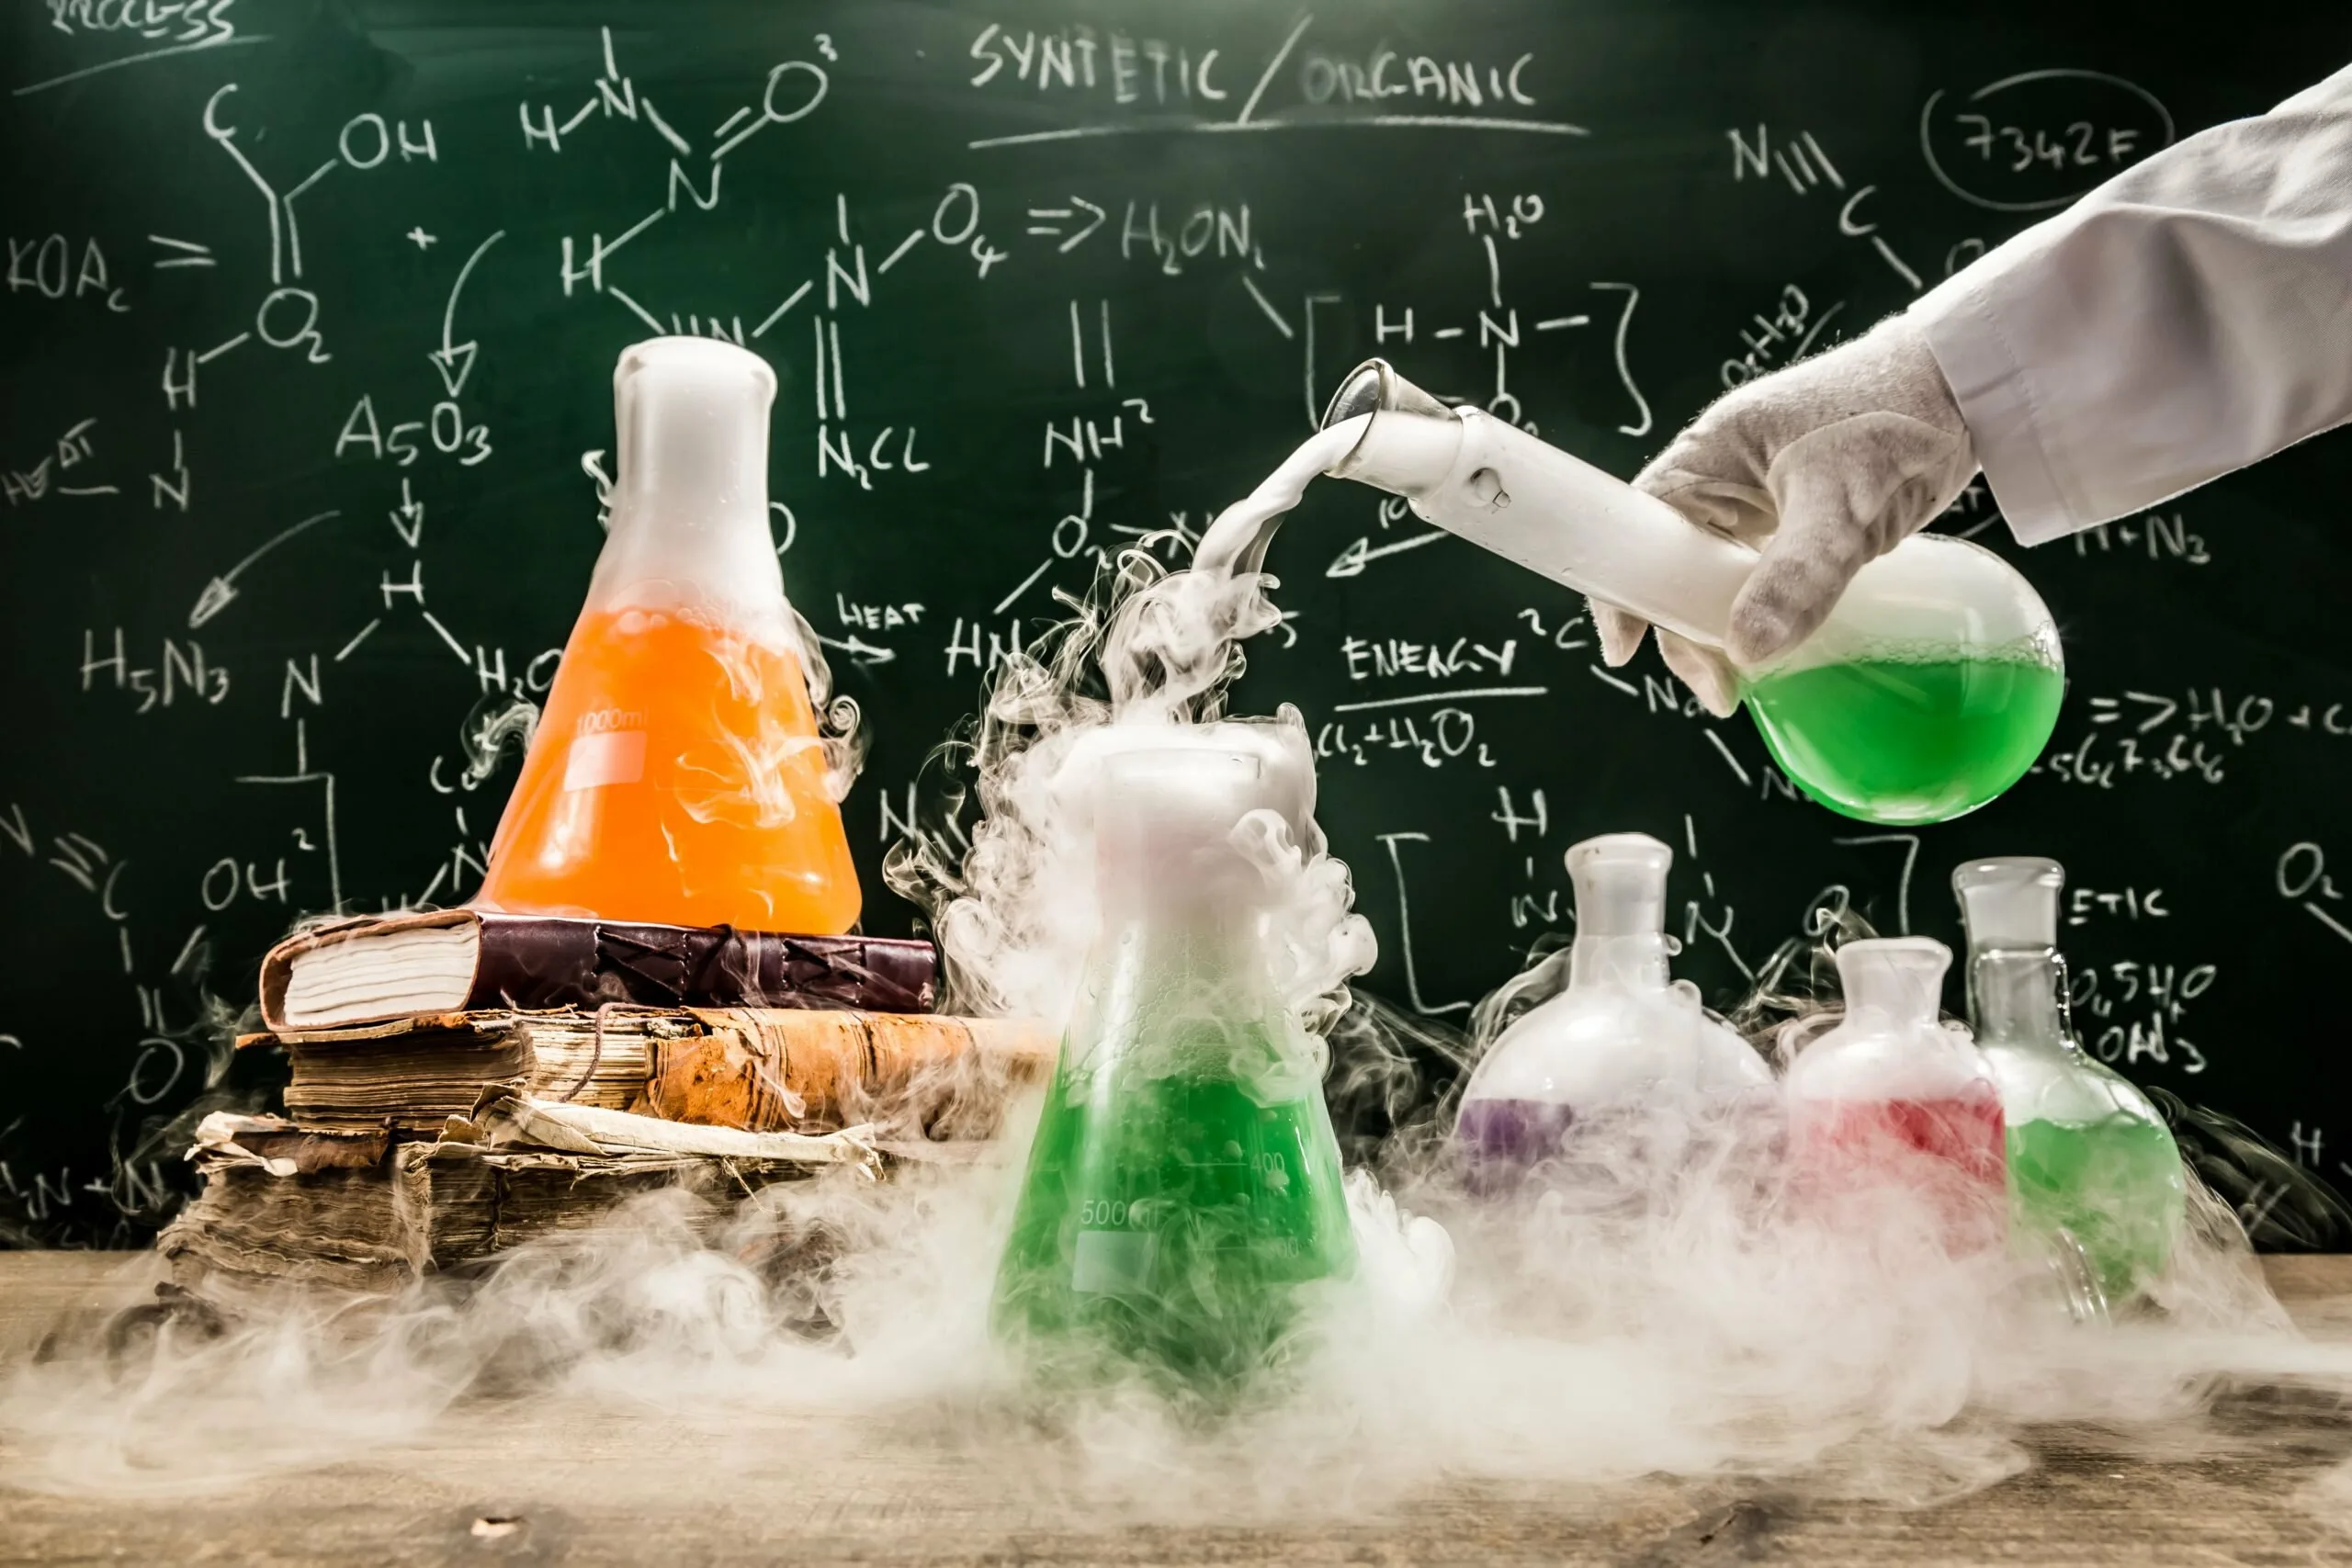

Slide 13


Slide 14
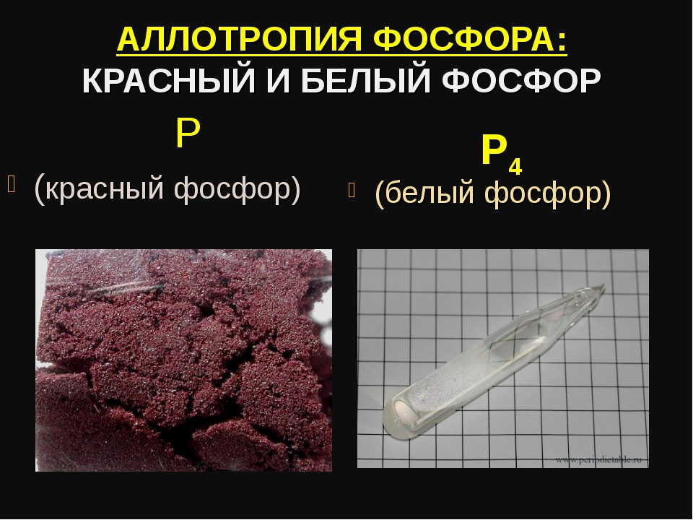
Смесь белого и красного фосфора обработали большим количеством растворителя – сероуглеродом. Часть смеси не растворилась.
Вопрос: Что представляет собой нерастворимый осадок?
А. Часть смеси белого и красного фосфора.
В. Осадок – нерастворимое вещество, образовавшееся при растворении фосфора в сероуглероде.
С. Белый фосфор.
D. Красный фосфор.

Slide 15
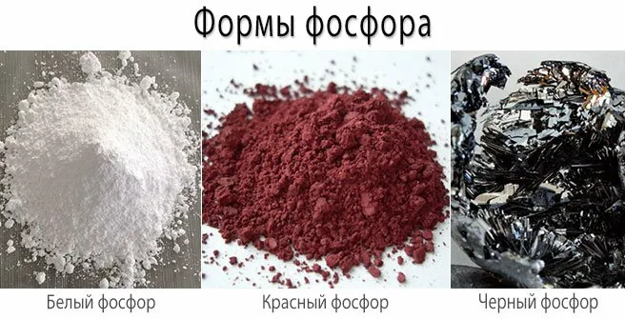
Прочитайте отрывок из знаменитой «Собаки Баскервилей» А. Конан-Дойла и ответьте на следующие за ним вопросы.
«...Да! Это была собака, огромная, черная, как смоль. Но такой собаки еще никто из нас, смертных, не видывал. Из ее отверстой пасти вырывалось пламя, глаза метали искры, по морде и загривку мерцал переливающийся огонь. Ни в чьем воспаленном мозгу не могло возникнуть видение более страшное, более омерзительное, чем это адское существо, выскочившее на нас из тумана... Страшный пес, величиной с молодую львицу. Его огромная пасть все еще светилась голубоватым пламенем, глубоко сидящие дикие глаза были обведены огненными кругами. Я дотронулся до этой светящейся головы и, отняв руку, увидел, что мои пальцы тоже засветились в темноте. — Фосфор, — сказал я».
Вопрос 1. Фосфор бывает белый, красный и черный. О каком фосфоре идет речь в отрывке? Объясните, почему вы так считаете.
Вопрос 2. В этом отрывке Артур Конан Дойл допустил существенную химическую ошибку. Он не учел химических свойств фосфора и его соединений. Проанализируйте содержание отрывка. Почему описанное в нем явление маловероятно? Назовите не менее двух причин.
Вопрос 3. В отрывке говорится: «Я дотронулся до этой светящейся головы и, отняв руку, увидел, что мои пальцы тоже засветились в темноте. — Фосфор, — сказал я». Зная свойства «светящегося» фосфора, выберите верные утверждения.
А. Попадание фосфора на кожу безопасно.
В. Попадание фосфора на кожу вызывает ожоги.
С. Фосфор нужно брать только пинцетом или щипцами.
D. Фосфор хранят под водой.

Slide 16
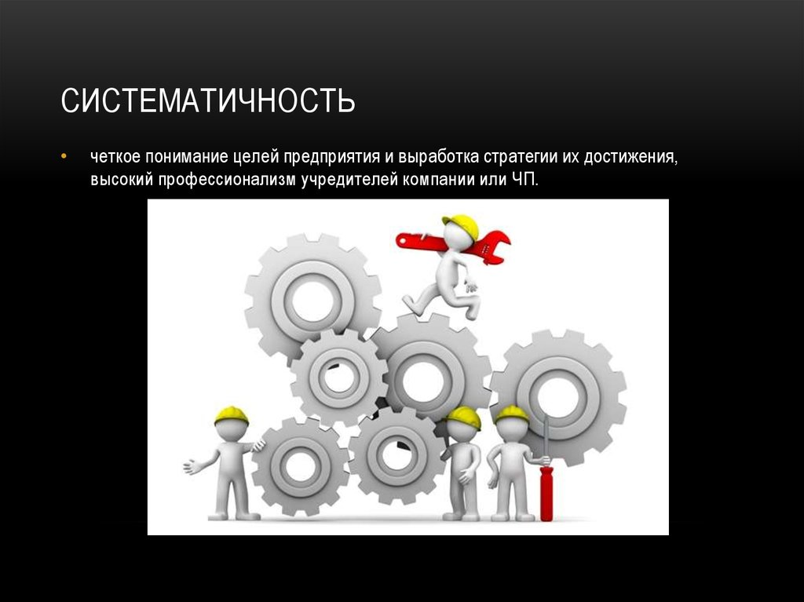

Slide 17


Slide 18


Slide 19


